Slide 1
IO7 Periodesystemet Undervisningsmodul
Overordnede læringsmål
Studentene skal kunne
Beskrive hvordan periodesystemet har vært, og fortsatt er, et viktig verktøy for å utforske og forstå hvordan naturen er bygd opp (del 1)
Forklare egenskapene til noen av «enhetene» i periodesystemet (dvs. grunnstoffene), og drøfte hvordan kontekst kan gjøre grunnstoff mer relevante i studentenes egne liv (del 2, del 4)
Utforske periodesystemet som en informasjonskilde for å forstå grunnleggende prinsipper bak sammensetningen av materie, f.eks. kunne forklare trender som endringer i atomdiameter og elektronegativitet i en samtale/lærekontekst (del 3)

Slide 2
IO7 Periodesystemet Introduksjon (teaser)
Læringsmål:
Beskriv forskjellen mellom en kjemisk forbindelse og et grunnstoff
Forklar hvordan det tidlig på 1800-tallet ble vist at vann besto av hydrogen og oksygen

Slide 3
0 Introduksjon
Notes:
URL til videoen: https://www.youtube.com/playlist?list=PLkIR4yjoBdd_GC4l3qC4u7i__SunaJwcb

Slide 4
IO7 Periodesystemet Del 1: Sortering og systematisering av grunnstoff
Læringsmål:
Beskrive hvordan periodesystemet har vært, og fortsatt er, et viktig verktøy for å utforske og forstå hvordan naturen er bygd opp (del 1)
Delmål for del 1:
Bruke vitenskapelige prinsipper til å sortere gjenstander og grunnstoffer på en systematisk måte
Drøfte hvordan vektlegging av ulike egenskaper kan føre til ulike organiseringer av periodesystemet og hvordan ulike representasjoner kan vise periodiske regelmessigheter på ulike måter

Slide 5
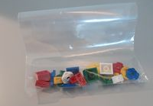
1.1: Sorteringsaktivitet
Gruppen din har fått utdelt en pose med et utvalg av 20 Lego-klosser.
Lag en kategorisering av klossene ved hjelp av en egenskap du synes er nyttig.
Notes:
Foto: NTNU

Slide 6
1.2 Drøfting
Hvordan kategoriserte du klossene?
Hvilke egenskaper/kriterier brukte du til å kategorisere klossene, og hvorfor?
Kan du se for deg mer enn én måte å kategorisere på?

Slide 7
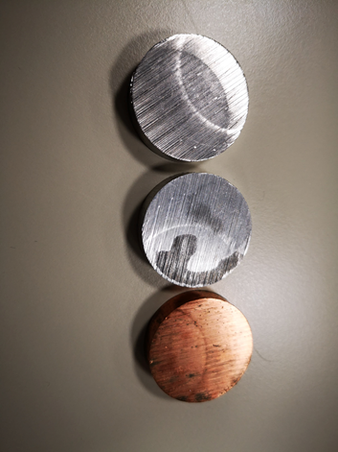
1.3. Sortering av stoff
Tenk og drøft i små grupper: Hva vet du om tettheten til følgende metaller: jern, aluminium, kobber, titan? (uten å slå opp)
Aktivitet: Føl vekten av de forskjellige metallskivene og sorter dem etter vekt
Fra historietimen:
På 1800-tallet ble (atom)vekt den viktigste egenskapen til et grunnstoff
Notes:
Foto: NTNU

Slide 8
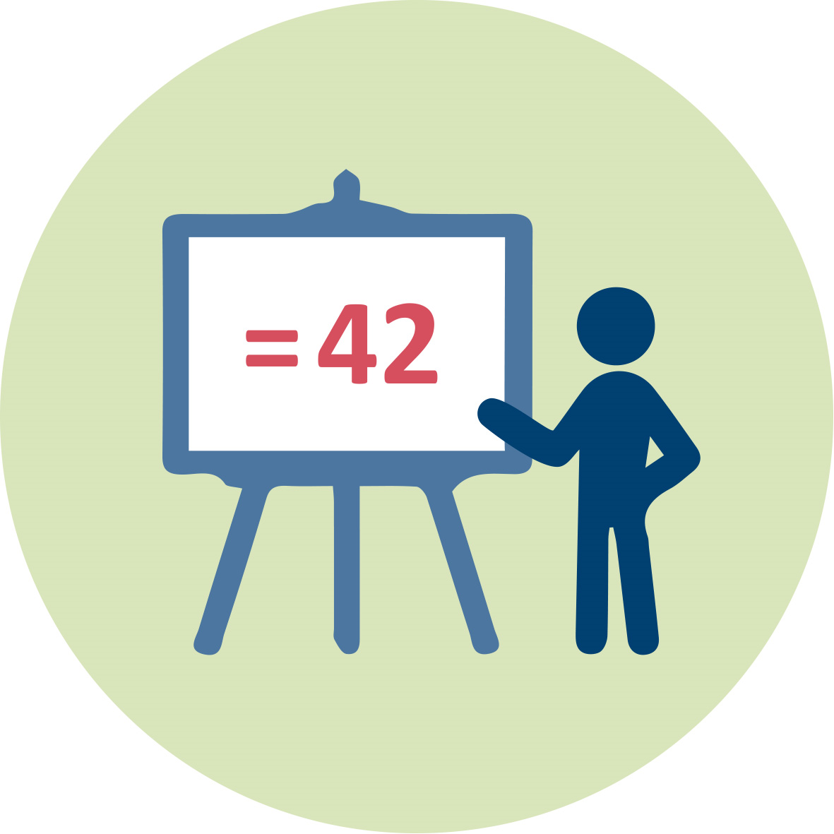
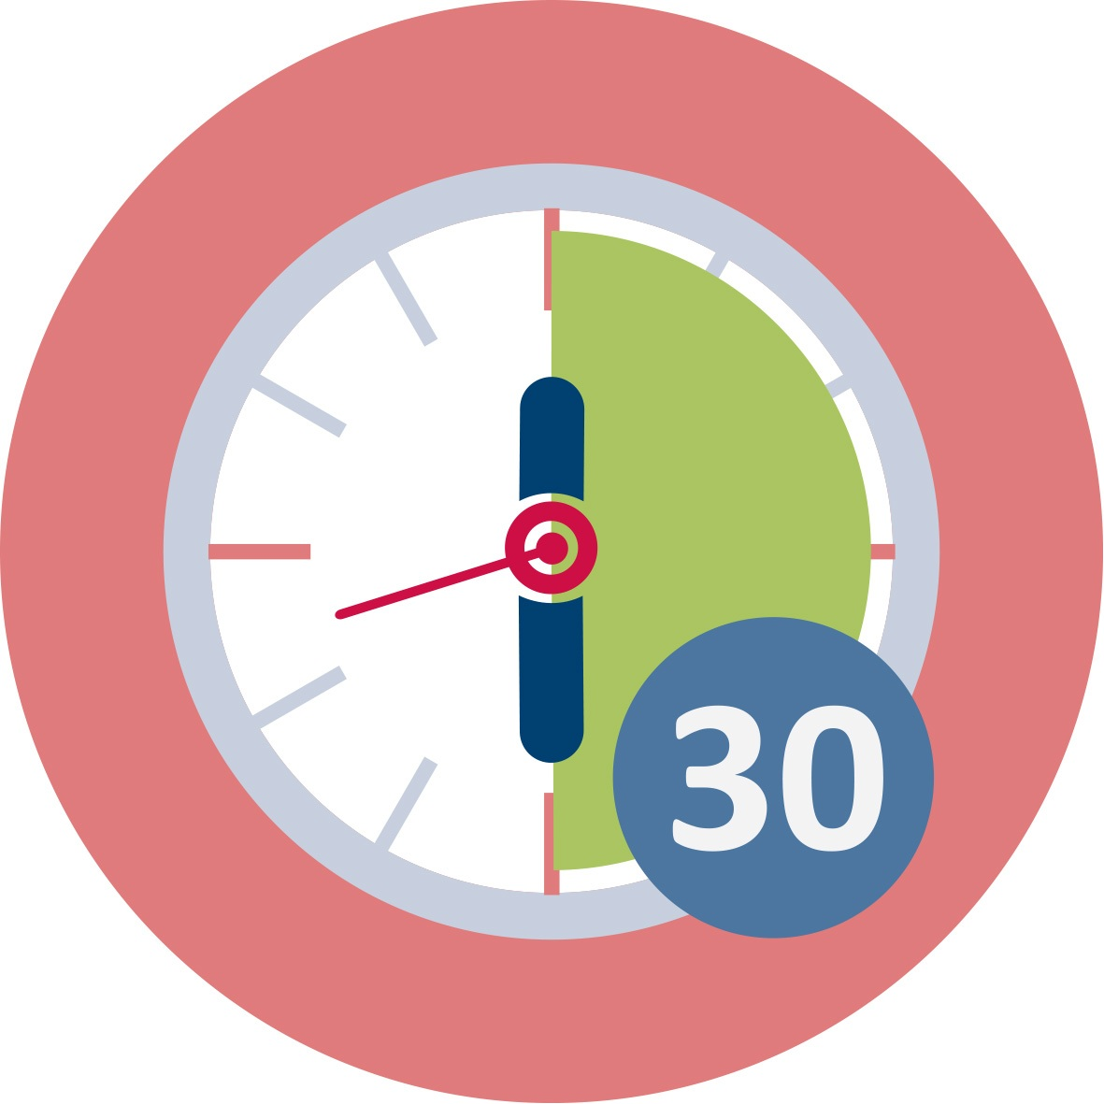
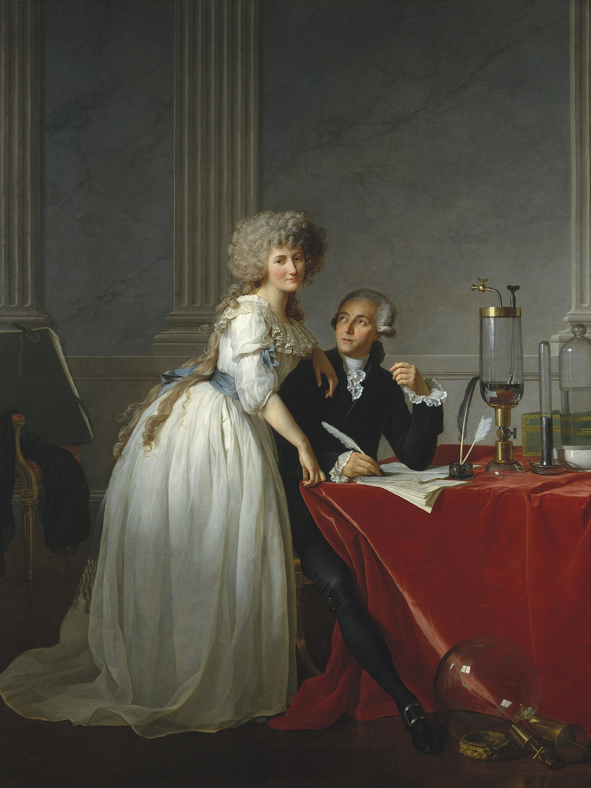
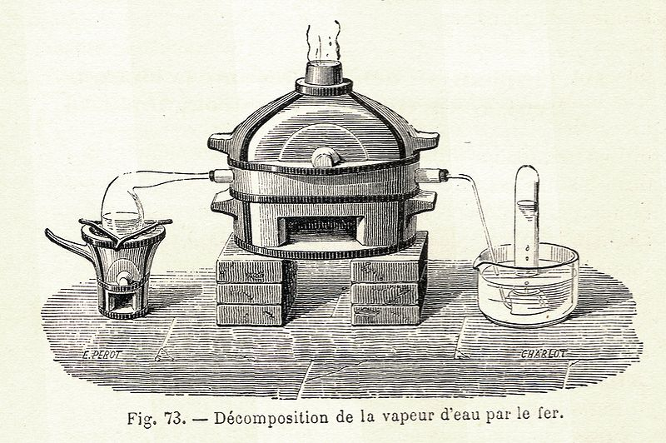
1.4 Historisk innføring i systematiseringsaktiviteter (1)
Et grunnstoff, som definert av Antoine Lavoisier i 1789
Et grunnstoff er et stoff som ikke kan brytes ytterligere ned ved hjelp av kjemiske metoder
Vann er ikke et grunnstoff siden det kan reduseres ytterligere
Lavoisier laget en liste på 33 grunnstoff i 1789
Lavoisier samarbeidet tett med kona Marie-Anne Pierrette Paulze
Notes:
Fil: David - Portrait of Monsieur Lavoisier and His Wife.jpg – Wikipedia
Fil: Decomposition vapeur H2O.jpg - Wikimedia Commons

Slide 9
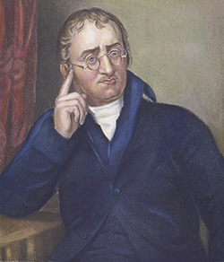
1.4 Historisk innføring i systematiseringsaktiviteter (2)
Hvert grunnstoff består av atomer med en unik atomvekt
John Dalton kombinerte den praktiske forståelsen av grunnstoff (fra Lavoisier) med ideen om at all materie består av av mikroskopiske partikler (atomer)
Det er like mange forskjellige atomer som det er grunnstoffer.
Hver atomtype kjennetegnes av sin atomvekt
Notes:
Fil: John Dalton.jpeg - Wikimedia Commons

Slide 10
1.4 Historisk innføring i systematiseringsaktiviteter (3)
Fastsette atomvekt – en utfordring
Dalton brukte kjente analyser av stoffets sammensetning, f.eks. at vann består av 87,4 vektdeler oksygen og 12,6 vektdeler hydrogen
Dalton antok at atomer ville binde seg til hverandre på den enkleste måten, dvs. vann var HO (1: 1).
➔ Hvis hydrogen ble definert med vekt på 1, ville oksygen ha en atomvekt på 7
Vann, HO

Slide 11
1.4 Historisk innføring i systematiseringsaktiviteter (4)
Noen av Daltons relative vekter (relativ atommasse)
År/grunnstoff | 1803 | Revidert 1808 | Revidert 1810
Hydrogen | 1 | 1 | 1
Azote (Nitrogen) | 4.2 | 5 | 5
Karbon | 4.3 | 5 | 5.4
Oksygen | 5.5 | 7 | 7
Fosfor | 7.2 | 9 | 9
Svovel | 14.4 | 13 | 13
Jern |  | 38 | 50
Sink |  | 56 | 56
Kobber |  | 56 | 56
Bly |  | 95 | 95
Notes:
Kilde: William Brock, Fontana History of Chemistry, 1992, p.138.

Slide 12
1.4 Historisk innføring i systematiseringsaktiviteter (5)
Atomvekter ble kontinuerlig revidert gjennom hele 1800-tallet
Atomvekt ble sentralt i sortering av grunnstoffer på 1800-tallet
Fastsettelse og revidering av atomvekt innebar grundige kjemiske analyser som krevde spesialkompetanse

Slide 13
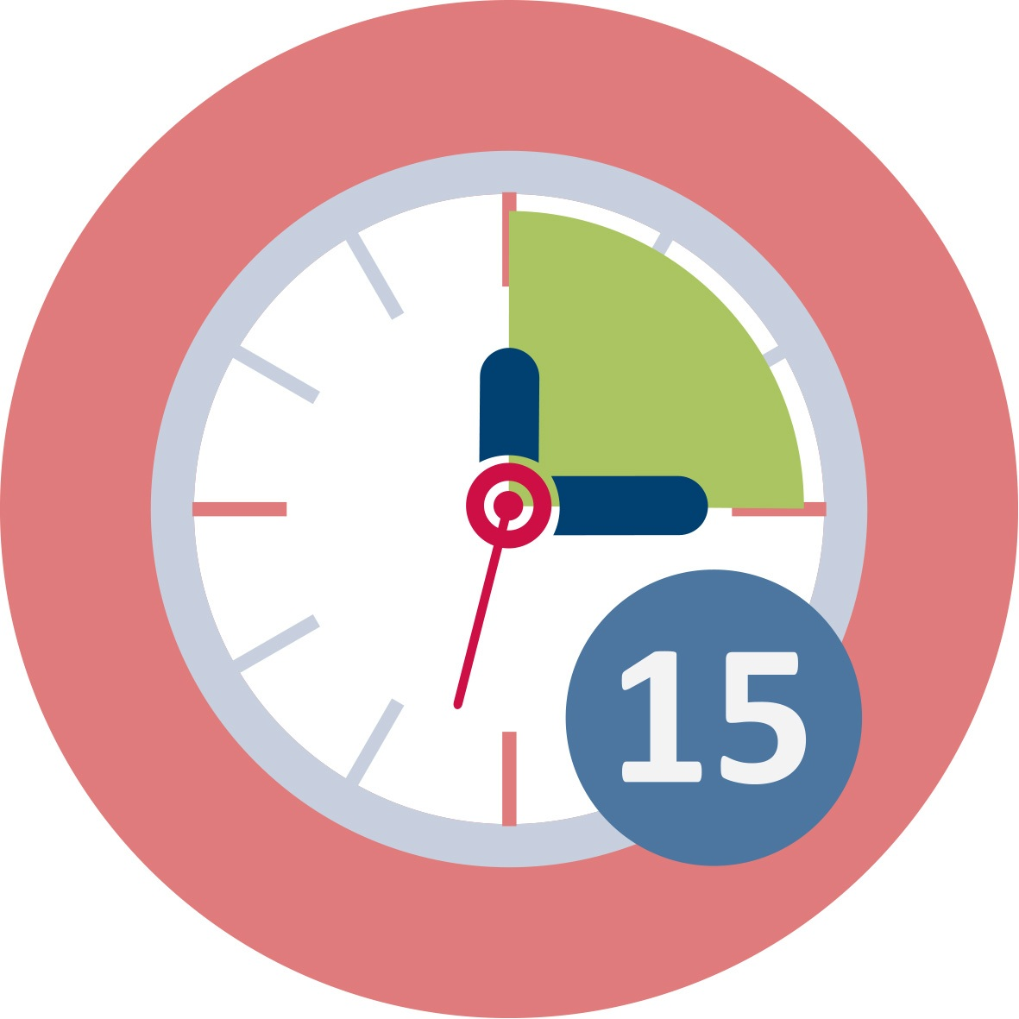
1.4 Historisk innføring i systematiseringsaktiviteter (6)
Leke med tall og kjemiske egenskaper: Gruppering av grunnstoff i triader
1817: Johann Wolfgang Döbereiner, en kjemiprofessor ved universitetet i Jena, var den første som oppdaget at grupper av tre grunnstoff (triader) var knyttet sammen kjemisk og numerisk
Først fant han en sammenheng mellom oksider av kalsium, barium og strontium:
Vekten av strontiumoksid (strontia) var omtrent gjennomsnittet av vekten av kalsiumoksid (kalk) og bariumoksid (baria): (27,5 + 72,5)/2 = 50
Korrigert i 1829, med mer nøyaktige vekter: (59,6 + 153,10)/2 = 105,03
Andre triader Döbereiner identifiserte:
(Cl + I)/2 = Br
(Li + K)/2 = Na
(S - Te) = Se
Sammenlign Döbereiners fire triader med nåtidens atommasser. Ser du det samme mønsteret?

Slide 14
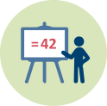
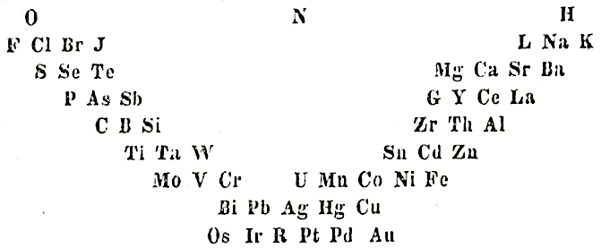
1.4 Historisk innføring i systematiseringsaktiviteter (7)
Leopold Gmelin, professor i kjemi og medisin ved universitetet i Heidelberg, kom fram til flere triader
Så etter forbindelser mellom alle grunnstoff
Utarbeidet et system basert på triader
Gmelin, 1843: 55 grunnstoff
Notes:
Kilde: Gmelin, Handbuch der Chemie, 4th ed., Vol.1, s. 457, tilgjengelig påi: INTERNET Database of Periodic Tables | Chemogenesis (meta-synthesis.com)

Slide 15
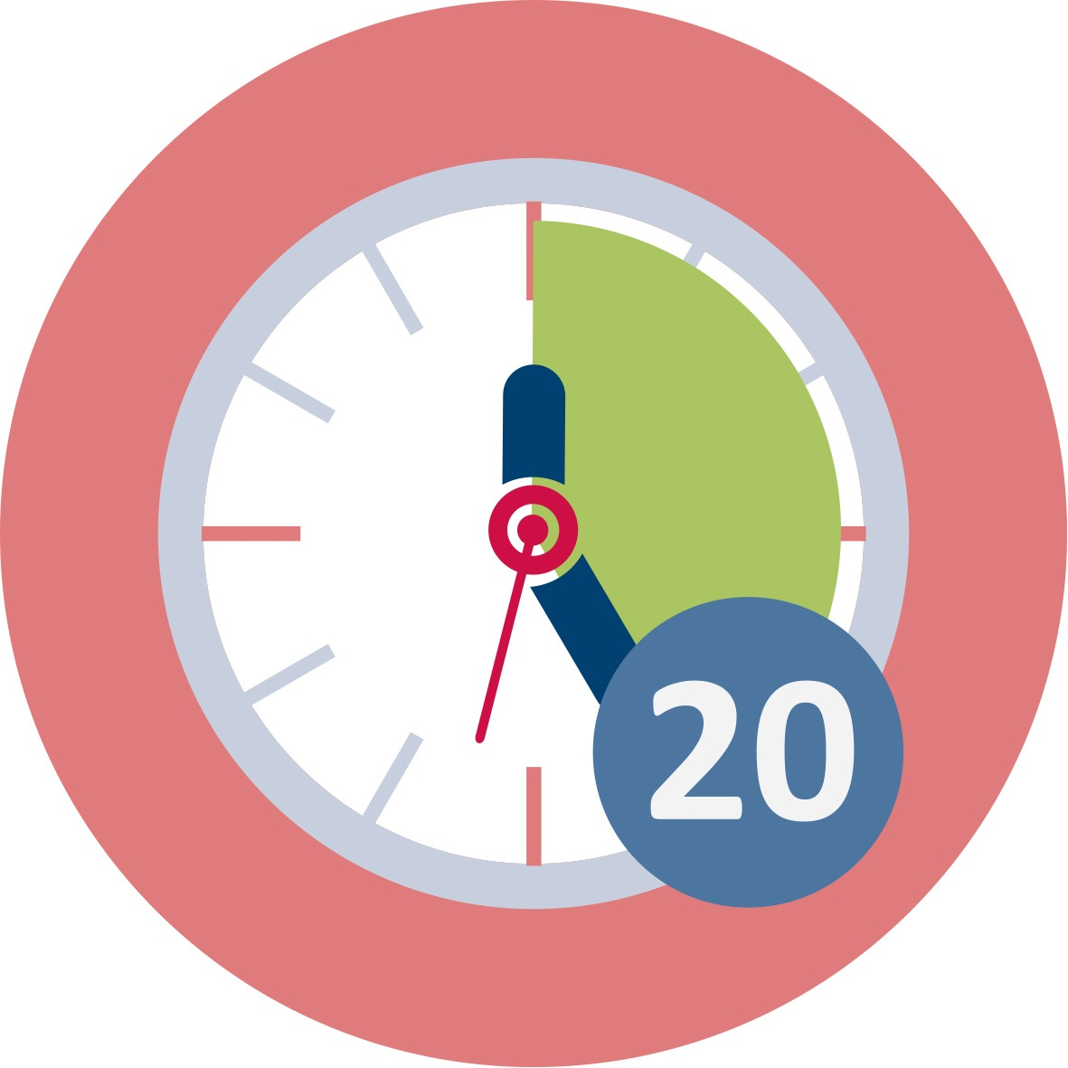
1.5 Sortering av grunnstoff
Periodesystemer ble utviklet hver for seg på 1860-tallet av seks medutviklere
John Alexander Newlands (britisk)
William Odling (britisk)
Alexandre Béguyer de Chancourtois (fransk)
Gustavus Detlef Hinrichs (amerikansk)
Julias Lothar Meyer (tysk)
Dmitri Mendeleev (russisk)
Aktivitet:
Alle medutviklerne brukte atomvekter og utvalgte kjemiske egenskaper i sorteringen og systematiseringen av grunnstoff. Den periodiske repetisjonen av kjemiske egenskaper ble omtalt som den periodiske lov.
Bruk data Mendelejev hadde for hånden, og let etter en måte å skape orden på (se arbeidsark)
På 1860-tallet kjente man til 63 grunnstoffer

Slide 16
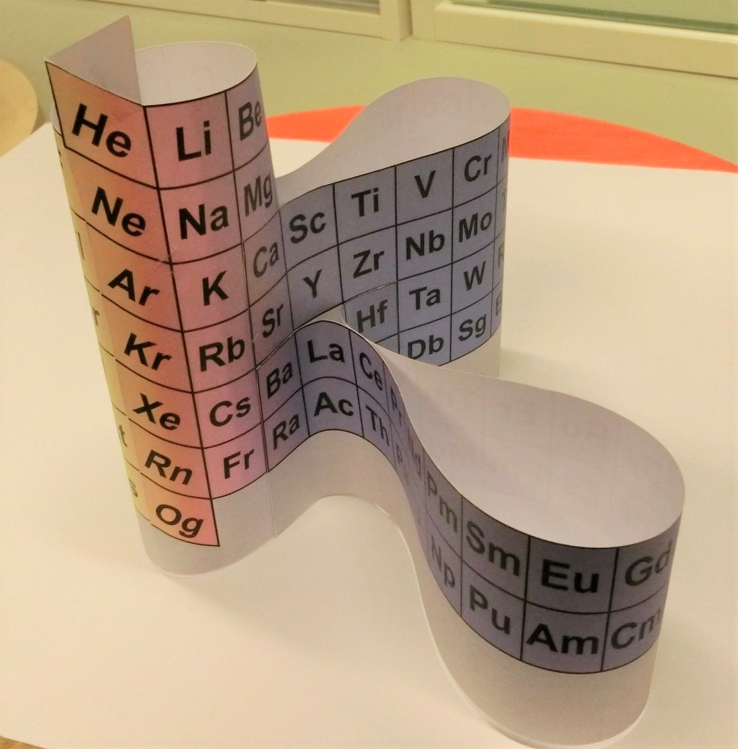
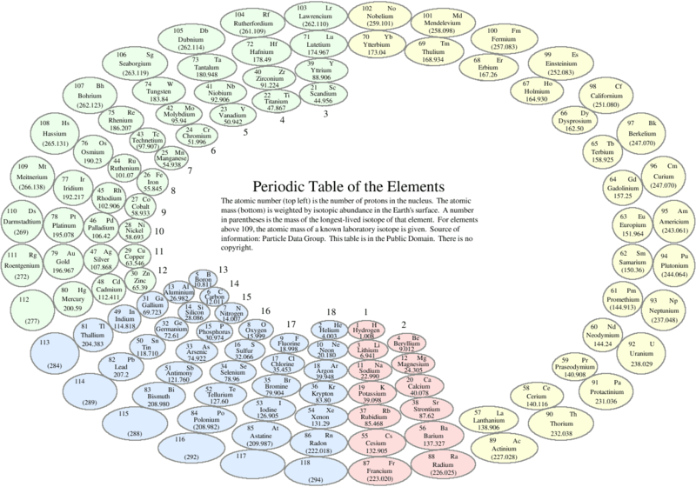
1.6 Finnes det en ideell representasjon av periodesystemet?
1. Bygg din egen 3D-papirmodell av periodesystemet
2. Sjekk ut eksempler på hvordan periodesystemet har blitt presentert, på INTERNET Database of Periodic Tables | Chemogenesis (meta-synthesis.com). Alle former ble framstilt, fordi man antok at de viste den periodiske loven mer effektivt. Diskuter hva som kan være fordelen med en sirkel eller en heliks kontra en tabell, 2D kontra 3D.
Notes:
Foto (venstre): NTNU
Circular: Fil: Circular periodic table.png - Wikimedia Commons

Slide 17
1.7 Overgangen fra et system basert på empiriske observasjoner til et system forklart ved atomvitenskap (1)
Med oppdagelsen av radioaktivitet på starten av 1900-tallet, fant man ut at flere radioaktive stoffer som viste lignende kjemiske egenskaper hadde ulik atomvekt
Først trodde kjemikere at alle disse «radio-elementene» (radioaktive stoffer) var nyoppdagede grunnstoff siden atomvekten var unik
I 1913 mente Frederick Soddy at noen av dem var varianter av eksisterende grunnstoffer, og kalte disse variantene «isotoper» (som betyr «samme sted» (i periodesystemet) – et navn foreslått for Soddy av legen Margaret Todd)
Notes:
Decay Chain Thorium - Decay chain - Wikipedia
For mer kontekst, se In their element: women of the periodic table – Science in School

Slide 18
1.7 Overgangen fra et system basert på empiriske observasjoner til et system forklart ved atomvitenskap (2)
På omtrent samme tid begynte forskere å oppdage subatomære partikler (1897-elektron, 1919-proton, 1934-nøytron). Isotoper ble etterhvert forstått som atomer av grunnstoff med identisk protontall, men med ulikt antall nøytroner
I 1913 oppdaget Henry Moseley en forbindelse mellom et atoms røntgenspektrum og protontall, dvs. atomnummeret.
Atomnummeret ble anerkjent som den definerende egenskapen til et grunnstoff fra ca. 1922, og erstattet atomvekt som organiseringsprinsipp for periodesystemet.
Notes:
Plot of X-ray data (square root of frequency vs atomic number). Kilde: H. G. J. Moseley, “The High-Frequency Spectra of the Elements, Part II,” Philosophical Magazine 27 (1914): 709.
Henry Moseley and the Search for Element 72 (degruyter.com)

Slide 19
1.7 Overgangen fra et system basert på empiriske observasjoner til et system forklart ved atomvitenskap (3)
Med innføringen av atomnummer som organiserende prinsipp, ble plasseringen av to grunnstoff i omvendt rekkefølge i henhold til atomvekt bekreftet (f.eks. Te og I)
Se på atommassene gitt for Te og I i periodesystemet her. Kan du finne andre grunnstoff-«par» som presenteres i omvendt rekkefølge etter masse?
På 1920-tallet og utover forklarte kvantemekanikken den periodiske loven ==> Periodesystemet var altså mer enn et pedagogisk verktøy basert på observasjoner, det var bygd på vitenskap!
Notes:
Fil: Periodic table editable text.svg - Wikimedia Commons

Slide 20
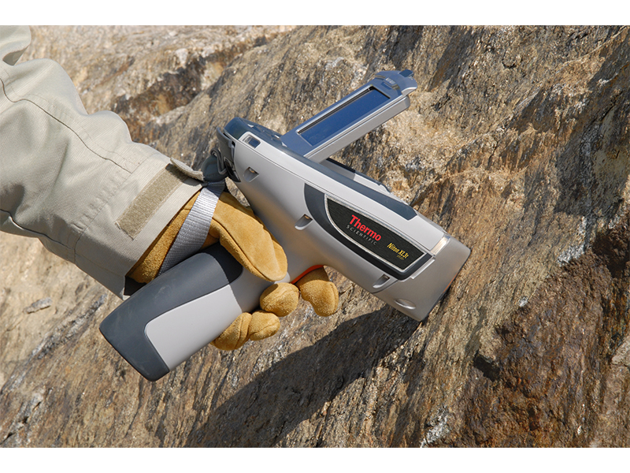
Bestemme grunnstoffsammensetning ved hjelp av fysikk
Moseleys lov brukes aktivt i røntgenfluorescens (XRF), hvor røntgenlinjer registreres og brukes til å identifisere hvilke grunnstoff som er til stede og hyppighet i forekomst.
Et håndholdt verktøy som kan brukes i mineraloppmåling.

Slide 21
IO7 Periodesystemet Del 2: Bli kjent med grunnstoffene
Læringsmål:
Forklare egenskapene til noen av «enhetene» i periodesystemet (dvs. grunnstoffene), og drøfte hvordan kontekst kan gjøre grunnstoff mer relevante i studentenes egne liv
Delmål:
Drøfte hvordan en kontekstbasert tilnærming kan gjøre læring om grunnstoffene mer relevant
Beskrive hvordan grunnstoff er viktige for oss og vårt moderne liv
Gi eksempler på hvordan grunnstoff blir anvendt

Slide 22
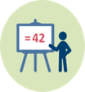
2.1 Introduksjon – gjøre grunnstoffene relevante
Kontekstbasert undervisning i kjemi skal bidra til en mer positiv holdning til kjemi, meningsfull læring av kjemibegreper og meningsfylte aktiviteter.
Motivasjon og interesse for kjemi skal økes ved at kjemifenomener kobles til fenomener fra den virkelige verden.
Oppfatningen av relevans er spesielt viktig i kontekstbaserte tilnærminger, f.eks. ved å framheve kjemi anvendt i produkter og prosesser i dagliglivet, og i samfunnsdebatter om temaer som klimaendringer. Det er registrert at personlig relevante kontekster har positiv innvirkning på studentenes motivasjon og interesse. Dette er den didaktiske bakgrunnen for aktivitetene i del 2.

Slide 23
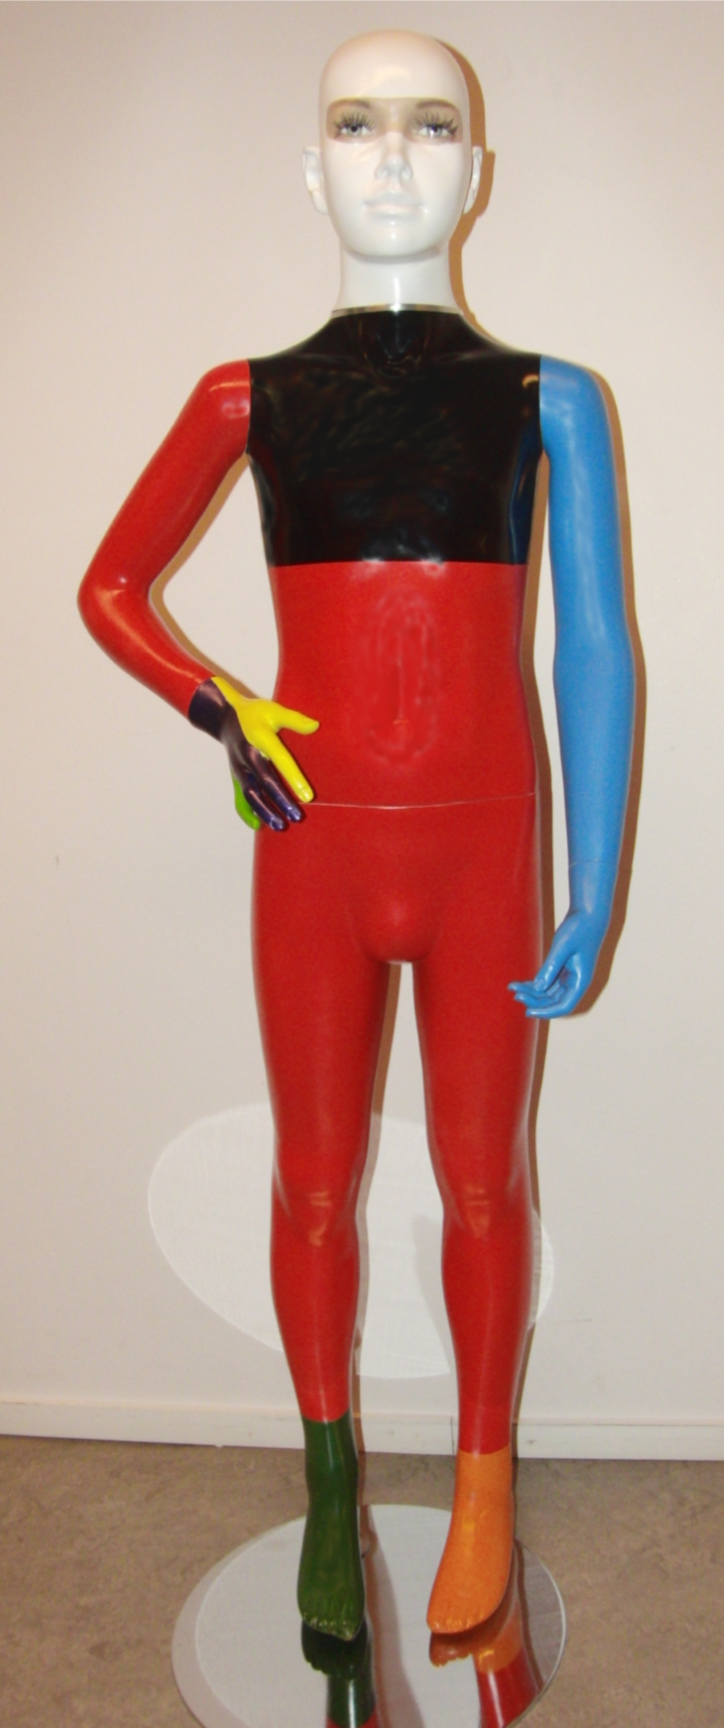
2.2 Grunnstoffer i kroppen din 1
Har du tenkt på at kroppen din er laget av grunnstoffer? Grunnen til at vi kan tenke er at ioner av spesifikke grunnstoffer som natrium og kalsium aktiverer hjernecellene dine.
Illustrasjonen viser det gjennomsnittlige masseforholdet mellom grunnstoffene i menneskekroppen.
Tenk og drøft i små grupper: Hvilke grunnstoffer tror du de forskjellige fargene representerer?

Slide 24
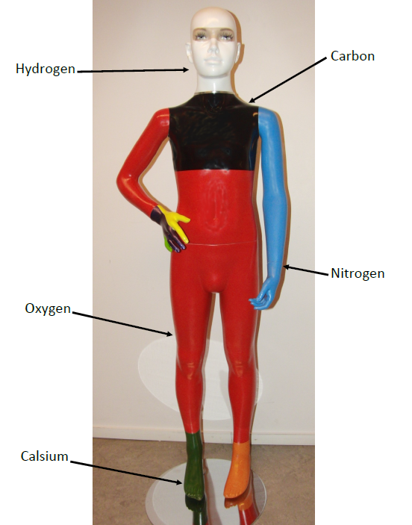
2.2 Grunnstoff i kroppen din 2
Gjettet du hvilke som er de mest utbredte grunnstoffene i kroppen din?
En tankevekkende funfact er at alle hydrogenatomene i kroppen din ble laget i Big Bang, for 13,6 milliarder år siden.
De andre grunnstoffene i kroppen din ble laget gjennom fusjon i stjerner, og grunnstoff tyngre enn jern ble laget i supernovaer eller nøytronstjernefusjoner.
Det betyr at kroppen din i realiteten er laget av stjernestøv!
I neste aktivitet vil du bli bedre kjent med noen grunnstoff i periodesystemet.

Slide 25
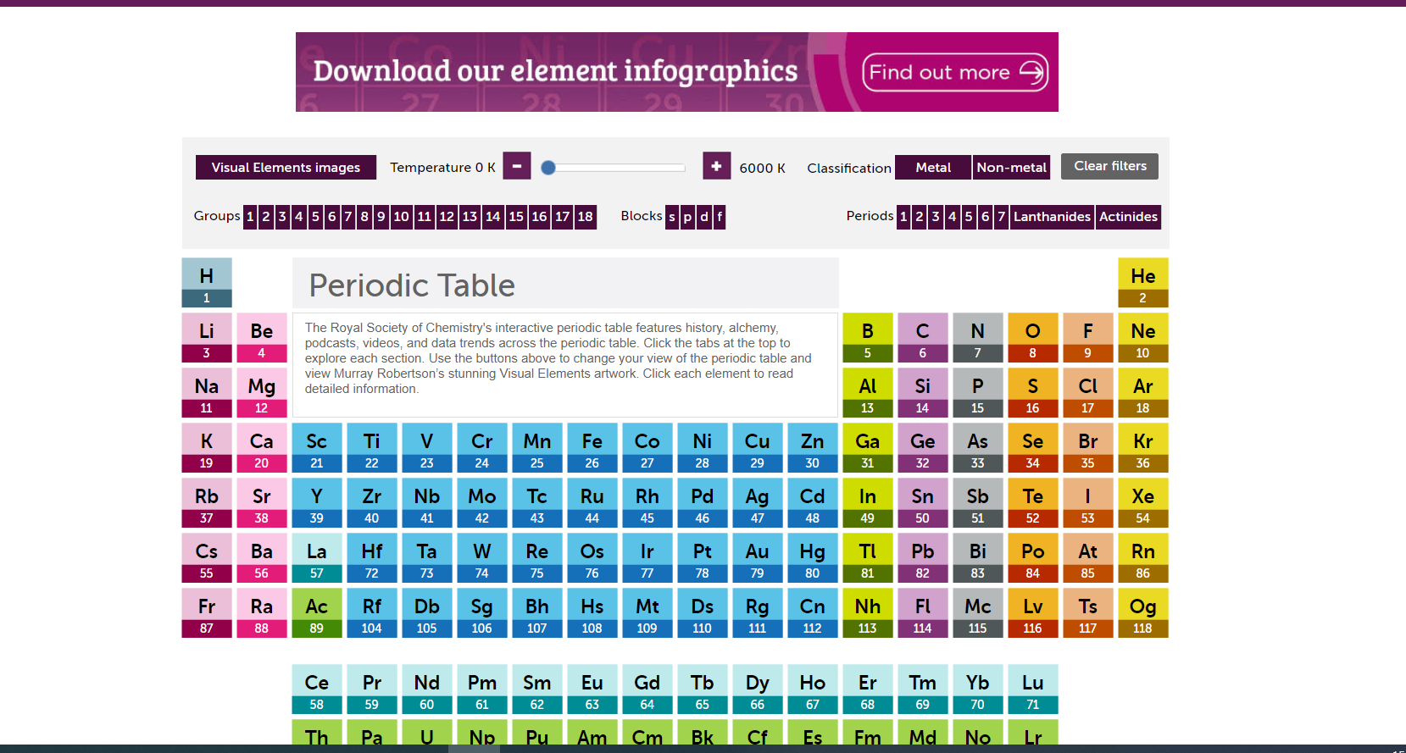
2.3 Bli kjent med grunnstoffene 1
Dere har fått et sett med grunnstoffprøver. Arbeid parvis, velg ett av grunnstoffene, og forbered en kort presentasjon (3 minutter) om dette grunnstoffet til resten av klassen.
Grunnstoffeksempler i boksen: Cu, Fe, Ti, Al, Bi, Si, S og C (grafitt og diamant)
Presentasjonen skal inneholde følgende informasjon:
Grunnstoffets relevans i våre liv, hvor er det funnet, bruksområder i industrisektoren, funfacts osv.
Gruppe og periode i periodesystemet
Prøv å finne en gjenstand fra ditt nærmiljø som inneholder dette grunnstoffet
Noen digitale ressurser:
Periodesystemvideoer, University of Nottingham: http://www.periodicvideos.com/
Periodesystem - Royal Society of Chemistry (rsc.org): https://www.rsc.org/periodic-table
STEM-læring: My Favourite Element: https://www.stem.org.uk/rx322u
EuChemS Element Scarcity: https://www.euchems.edu/euchems-periodic-table/
Blue Flames and the Largest Highly Acidic Lake in the World (geology.com)

Slide 26
2.3 Bli kjent med grunnstoffene 2
Hver gruppe gir en 3-minutters hurtigpresentasjon til klassen
Diskuter i klassen:
Hva lærte du om grunnstoffene gjennom arbeidet med denne presentasjonen?
Hvordan er grunnstoffene du har blitt presentert for relevante for livet ditt?
I neste avsnitt lærer du mer om sammenhengen mellom grunnstoffenes egenskaper og hvilken plass de har i periodesystemet.

Slide 27
IO7 Periodesystemet Del 3: Forstå noen trender i periodesystemet
Læringsmål:
Utforske periodesystemet som en informasjonskilde for å forstå grunnleggende prinsipper bak sammensetningen av materie, f.eks. kunne forklare trender som endringer i atomdiameter og elektronegativitet i en samtale/lærekontekst
Delmål:
Drøfte hvordan oktettregelen kan være en kilde til både informasjon og misforståelser
Bruke egnede undervisningsmodeller, enten 2D eller 3D, til å hente ut relevant kjemisk informasjon og finne sammenhenger mellom underliggende egenskaper som elektronegativitet og atomdiameter

Slide 28
3.1.Hvorfor trender i stedet for oktettregelen 1
En regel angir hvordan grunnstoffenes egenskaper varierer
Elektronegativiteten øker til høyre og oppover i periodesystemet
Reaktiviteten øker nedover i gruppe I og II og oppover i gruppe VII
Trender kan forklare hvorfor egenskapene til grunnstoffene varierer
Innenfor en periode fører økt ladning i kjernen til avtagende diameter
På grunn av dette vil elektronegativiteten øke til høyre i periodesystemet.

Slide 29
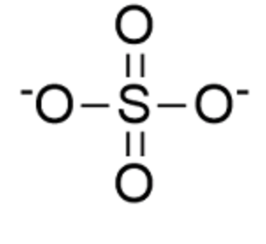
3.1.Hvorfor trender i stedet for oktettregelen 2
Unngå
å bruke oktettregelen som forklaring på hvorfor reaksjoner skjer. Ofte er regelen oppfylt både i reaktantene og produktene.
å bruke det som en generell regel. I mange tilfeller er den ikke gyldig, som med svovel i sulfat.

Slide 30
3.1. Hvorfor trender i stedet for oktettregelen 3
Et eksempel på uheldig bruk av oktettregelen:
«Alkalimetaller vil avgi et elektron og halogener tiltrekker seg ett elektron for å oppnå åtte elektroner i det ytre skallet» (halogener har allerede åtte elektroner som en reaktant)
Trender kan forklare bedre hvorfor alkalimetaller reagerer med halogener:
Alkalimetaller mister lett det ytre elektronet på grunn av en kombinasjon av lav effektiv kjerneladning og stor diameter
Halogener har høy elektronegativitet på grunn av en kombinasjon av liten diameter og høy effektiv ladning

Slide 31
3.2 Undervise om trender ved å bruke Lego-versjoner i 3D 1
Atomdiameter

Slide 32
3.2 Undervise om trender i periodesystemet ved å bruke Lego-versjoner i 3D 2

Slide 33
3.2 Undervise om trender i periodesystemet ved å bruke Lego-versjoner i 3D 3
3D-versjoner være nyttige for å forstå trendene i periodesystemet. De gjør det lettere å se hvordan f.eks. atomradius varierer med atomnummer
3D-modellene kan bygges i LEGO eller 3D-printes. Ha modellen foran deg mens du drøfter

Slide 34
3D-modellen visualiserer hvordan atomradiene varierer
3D-modellen er mer kompleks og forvirrende enn den i 2D
👩🏽‍🦰
👨🏽‍🦱
2D-modellen inneholder allerede nok informasjon. Vi trenger derfor ikke ha med mer
3D-modellen er bedre for å sette i gang spørsmål fra elever
👱🏻‍♂️
🧑‍🦰
Lærerperspektivet

Slide 35
Atomdiameteren øker med antall elektroner
Atomdiameteren øker med antall skall
👩🏽‍🦰
👨🏽‍🦱
Atom-diameteren øker med antall protoner
Jo høyere positiv kjerneladning, jo større er diameteren
👱🏻‍♂️
🧑‍🦰

Slide 36
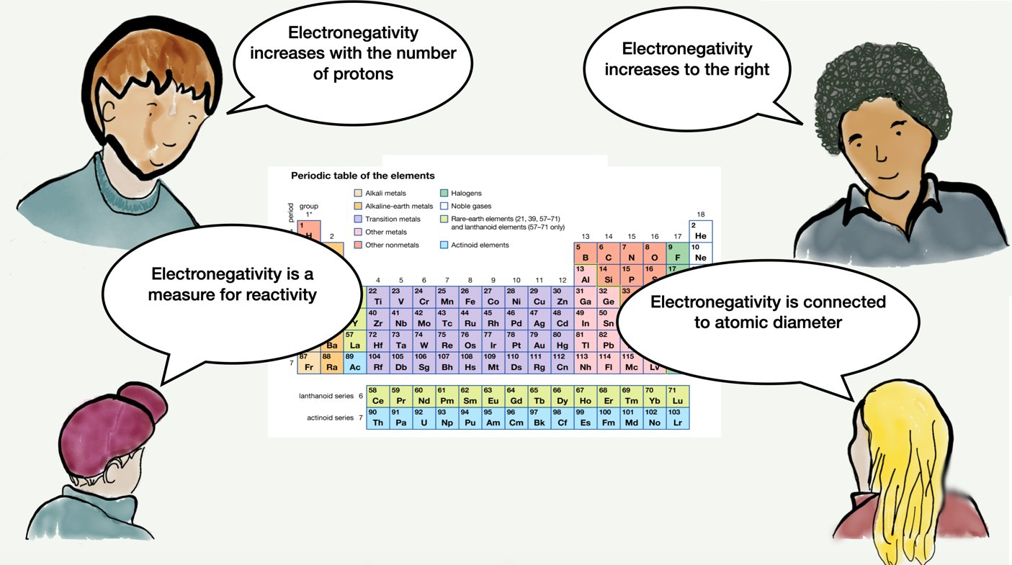
👩🏽‍🦰
Elektro-negativiteten øker med antall protoner
Elektro-negativiteten øker mot høyre
👨🏽‍🦱
Elektronegativitet er et mål på reaktivitet
Elektronegativitet er forbundet med atomdiameter
👱🏻‍♂️
🧑‍🦰

Slide 37
IO7 Periodesystemet Del 4: Sosio-vitenskapelige problemstillinger
Læringsmål:
Forklare egenskapene til noen av «enhetene» i periodesystemet (dvs. grunnstoffene) og drøfte hvordan kontekst kan gjøre grunnstoff mer relevante i studentenes egne liv
Delmål:
Utforske hvordan etterspørselen etter grunnstoff bidrar til å forme dagens og framtidens teknologi
Drøfte hvordan fortsatt utnyttelse av begrensede ressurser avstedkommer både etiske og bærekraftrelevante problemstillinger

Slide 38
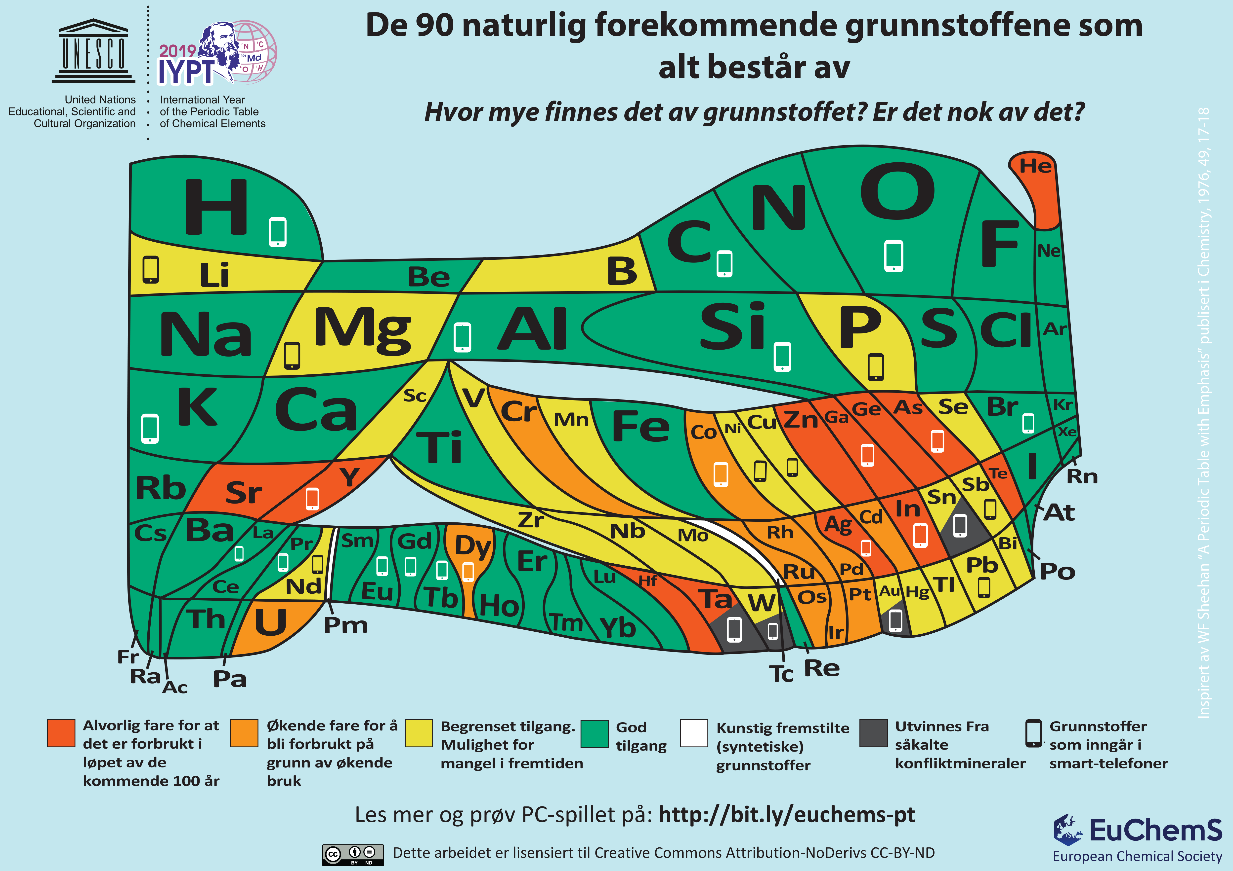
4.1 Hvor finner vi grunnstoff (på jorden)
I dag kommer grunnstoff som brukes i forskjellige apparater/enheter fra hele verden
Se på et verdenskart og finn hvor de forskjellige grunnstoffene finnes. https://mrdata.usgs.gov/general/map-global.html
Selv om man finner grunnstoffene, er det ikke alltid mulig å utvinne dem. Dette avhenger av flere faktorer: økonomi, ingeniørarbeid, miljømessige og etiske faktorer
Hva betyr dette?

Slide 39
4.2 Elementer: Et spørsmål om forekomst og bruk
Fra denne tabellen,
velg ett grunnstoff under «økende fare for å bli forbrukt» og utforsk og diskuter de forskjellige bruksområdene til det valgte grunnstoffet.
Noen av grunnstoffene under «økende fare for å bli forbrukt» kan bidra direkte til en renere framtid. Uten en kontinuerlig tilførsel av disse grunnstoffene må verden revurdere sin innsats for et bærekraftig miljø. HVORDAN skal så spørsmålet om bærekraft håndteres?

Slide 40
4.3 KOBOLT – en bidragsyter til en ren og bærekraftig framtid
FNs mål – redusere utslippene av grønn/fornybar gass med 45 % innen 2030
Delmål – fase ut konvensjonelle diesel- og bensinbiler
Rapporter om hvor 70 % av KOBOLT kommer fra
Barnearbeid
Korrupsjon
Kriminalitet
Fattigdom
Farlig småskala / ikke-industriell gruvedrift
EU – 30 millioner elbiler innen 2030​​
Norway – ALLE har elbil innen 2025​​
Storbritannia – starten på 2035​
USA – 90 % elbiler innen 2050​​
Kina – innen 2035​
KOBOLT – en nøkkelkomponent i litiumbatterier.​
Kobolt
Utvunnet i:
DRC
(Congo)
Bilde gjengitt med tillatelse fra Enough Project | Flickr.

Slide 41
4.3 Søket etter KOBOLT: Etiske og humanitære problemstillinger
Se følgende CNN-dokumentar (10 min, 2. mai 2018) for å få en oversikt over hvordan KOBOLT hentes fra Kongo før det transporteres til Europa / andre land
https://edition.cnn.com/videos/world/2018/05/02/cnn-freedom-project-electric-cars-cobalt-elbagir-pkg.cnn
Spørsmål
Hvilke alvorlige bekymringer (problemer eller utfordringer) blir tatt opp i dokumentaren?
Hvordan kan vi møte / ta opp disse spørsmålene og bekymringene? Hva betyr disse bekymringene for oss?
Hvilke slutninger kan vi trekke fra forholdet mellom budskapet i dokumentaren og de enkelte landenes nullutslippsmål som ble vist i forrige lysbilde?

